Slide 1
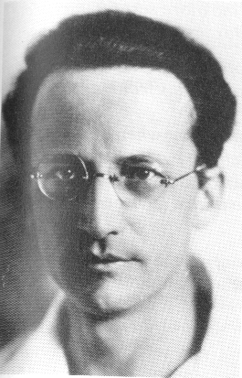
薛定谔（Erwin Schrodinger，1887~1961）奥地利物理学家。
1926年建立了以薛定谔方程为基础的波动力学,并建立了量子力学的近似方法。
..
量子力学：建立于 1923 ~ 1927 年间，两个等价的理论 —— 矩阵力学和波动力学。
相对论量子力学（1928 年，狄拉克）：描述高速运动的粒子的波动方程 。

Slide 2
1926年，在一次学术讨论会上年轻的薛定谔介绍德布罗意关于粒子波动性假说的论文，在薛定谔讲完后，物理学家德拜（P.Debey）评论说：认真地讨论波动，必须有波动方程。
几个星期后，薛定谔又作了一次报告。开头就兴奋地说：你们要的波动方程，我找到了！这个方程，就是著名的薛定谔方程。
薛定谔方程是量子力学的基本动力学方程，它在量子力学中的作用和牛顿方程在经典力学中的作用是一样的。
同牛顿方程一样，薛定谔方程也不能由其它的基本原理推导得到，而只能是一个基本的假设，其正确性也只能靠实验来检验。

Slide 3
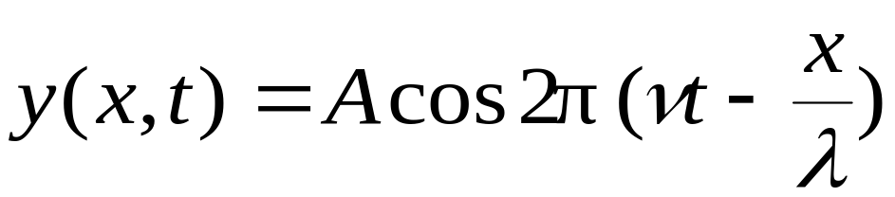
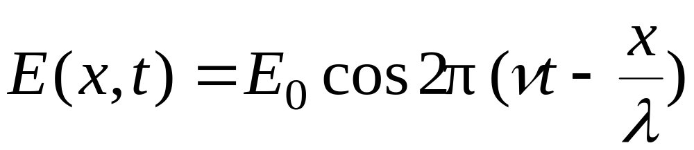
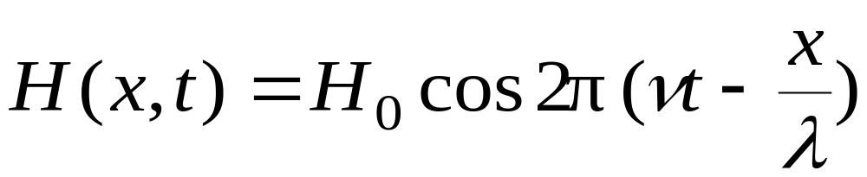
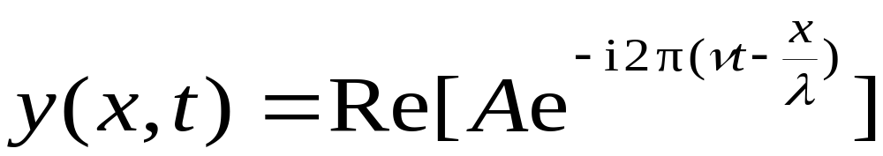
一、波函数 概率密度
1、经典的波与波函数
机械波
电磁波
经典波为实函数

Slide 4
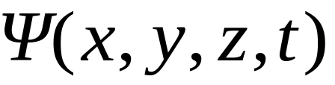
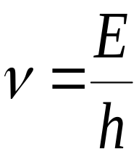
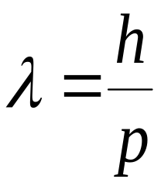


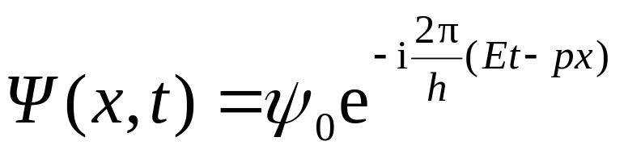
2、量子力学波函数（复函数）
描述微观粒子运动的波函数：
微观粒子的波粒二象性：
自由粒子能量 和动量 是确定的，其德布罗意频率和波长均不变 ， 可认为它是一平面单色波 。平面单色波波列无限长 ，根据不确定原理 ，粒子在 x方向上的位置完全不确定。
自由粒子平面波函数

Slide 5
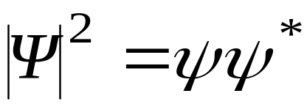

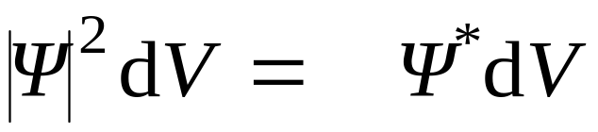

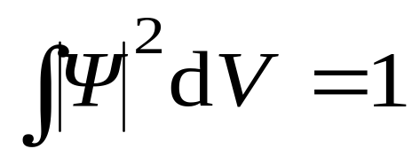
3、波函数的统计意义
概率密度：表示在某处单位体积内粒子出现的概率。
正实数
某一时刻出现在某点附近在体积元 中的粒子的概率为：
某一时刻在整个空间内发现粒子的概率为：
归一化条件
( 束缚态 )

Slide 6

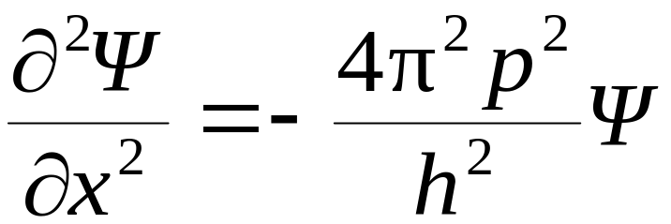
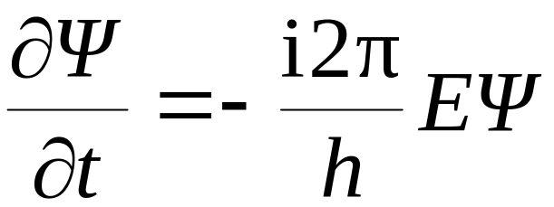
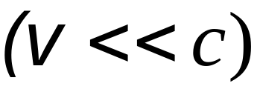
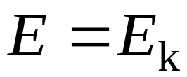
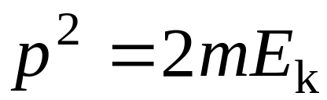
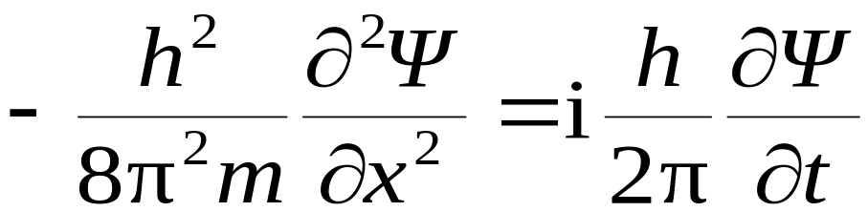
二、薛定谔方程（1925 年）
自由粒子薛定谔方程的建立
自由粒子平面波函数：
上式取 x 的二阶偏导数和 t 的一阶偏导数得
自由粒子
一维运动自由粒子的含时薛定谔方程

Slide 7

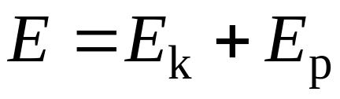
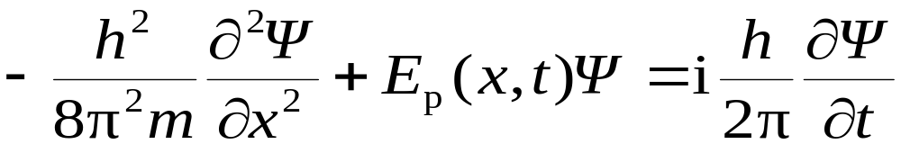
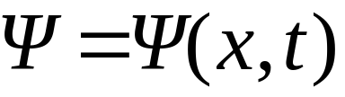
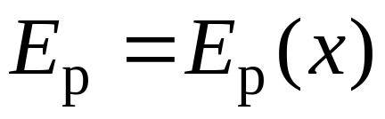
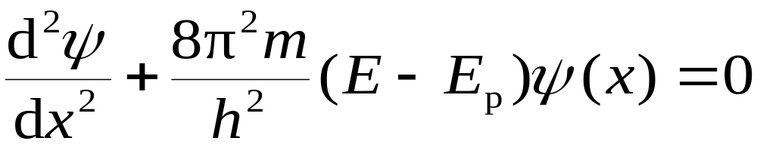
若粒子在势能为 的势场中运动：
一维运动粒子的含时薛定谔方程：
质量为 m 的粒子在势场中运动的波函数：
粒子在恒定势场中的运动：
在势场中一维运动粒子的定态薛定谔方程：

Slide 8
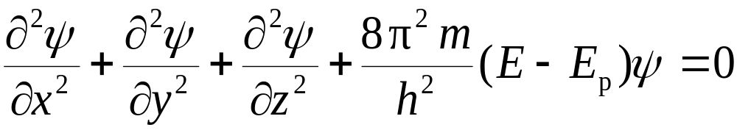
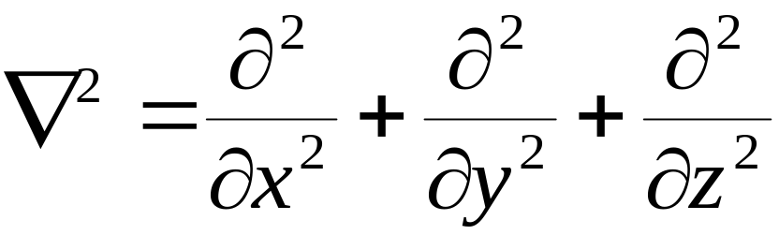
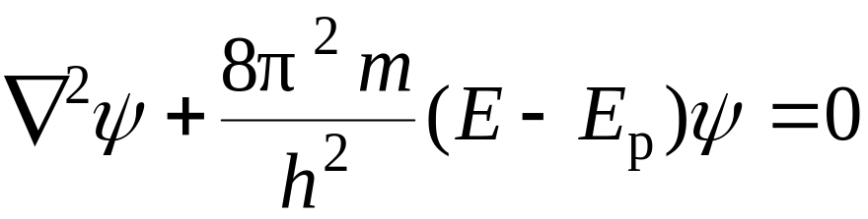
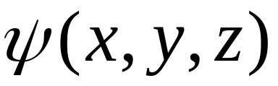
在三维势场中运动粒子的定态薛定谔方程：
拉普拉斯算子：
定态薛定谔方程：
定态波函数：

Slide 9
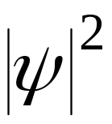
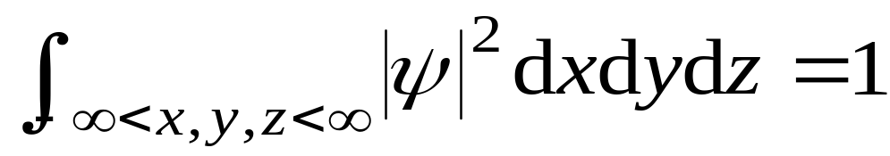
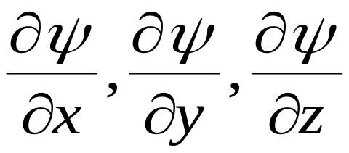

定态波函数性质
1）能量 E 不随时间变化；
2）概率密度 不随时间变化 ；
波函数的标准条件：单值的，有限的和连续的 。
1） 可归一化 ;
2） 和 连续 ;
3） 为有限的、单值函数 。

Slide 10

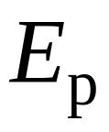
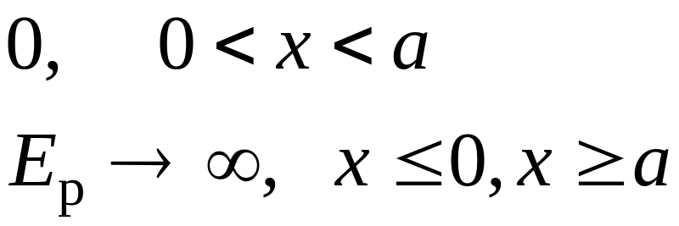
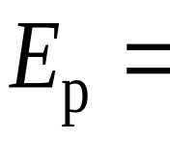



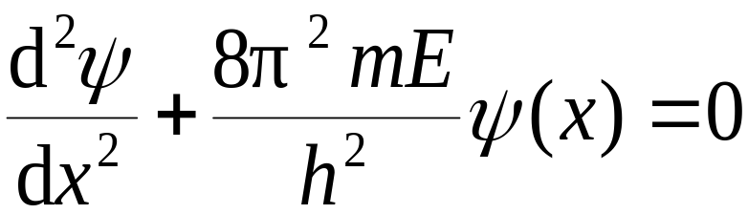
三、 一维势阱问题
粒子势能 满足的边界条件
意义
1）是固体物理金属中自由电子的简化模型；
2）数学运算简单，量子力学的基本概念、原理在其中以简洁的形式表示出来。
薛定谔方程：

Slide 11
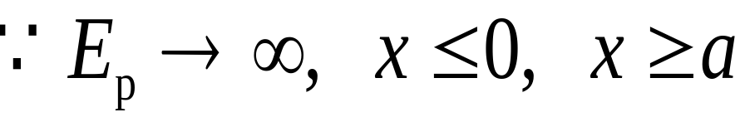
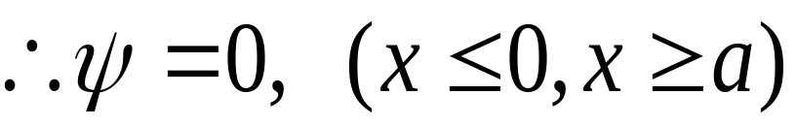
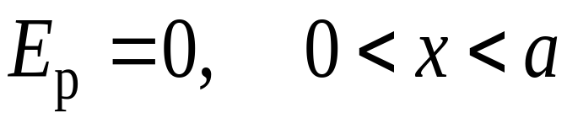
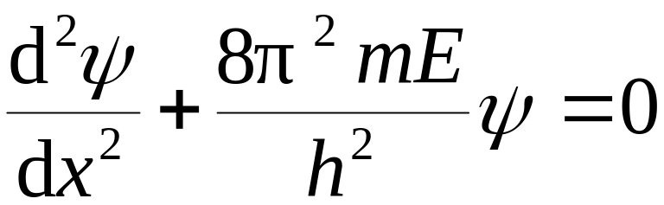
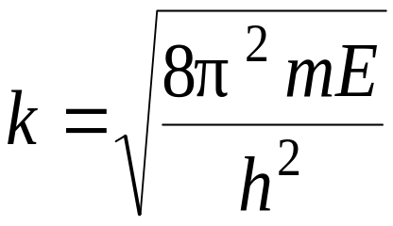
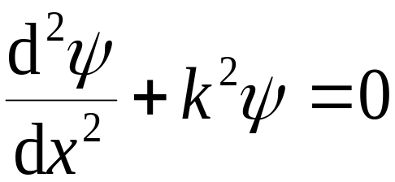
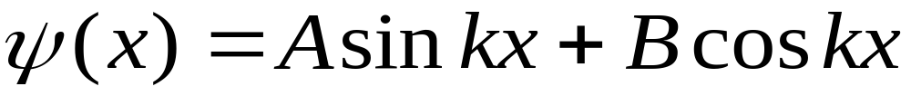
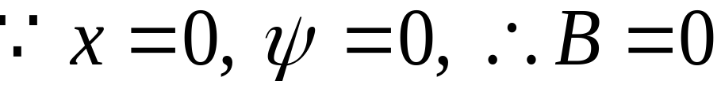
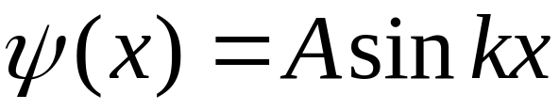
波函数的标准条件：单值、有限和连续。

Slide 12
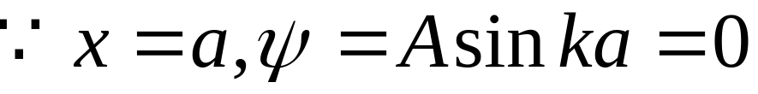

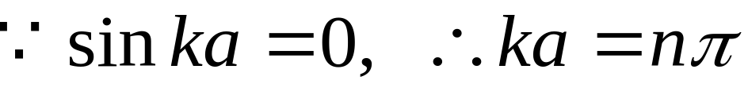
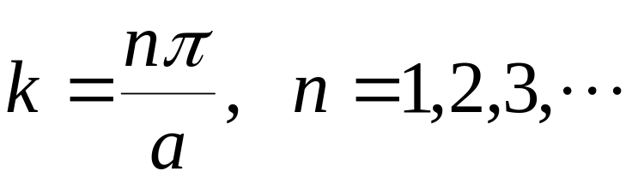

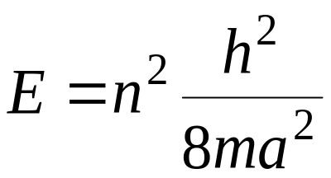
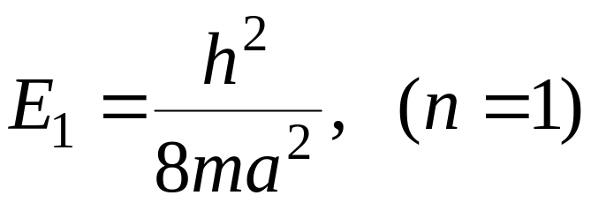
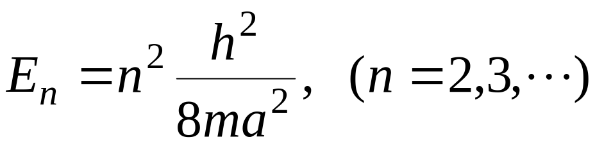
量子数
基态能量
激发态能量
一维无限深方势阱中粒子的能量是量子化的。

Slide 13
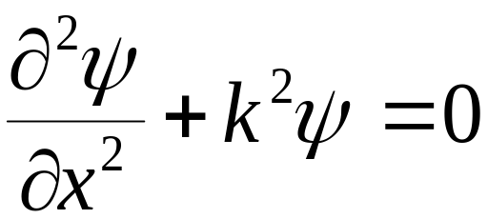






量子数
归一化条件

Slide 14






波动方程：
波函数：
概率密度：
能量：
量子数：

Slide 15















Slide 16






四、对应原理
在某些极限的条件下，量子规律可以转化为经典规律。
能量
势阱中相邻能级之差
能级相对间隔：
当 时， ，能量视为连续变化。

Slide 17





物理意义
当 很大时， ，量子效应不明显，能量可视为连续变化，此即为经典对应。
例：电子在 的势阱中
（近似于连续）
当 时, （能量分立）

